Slide 1
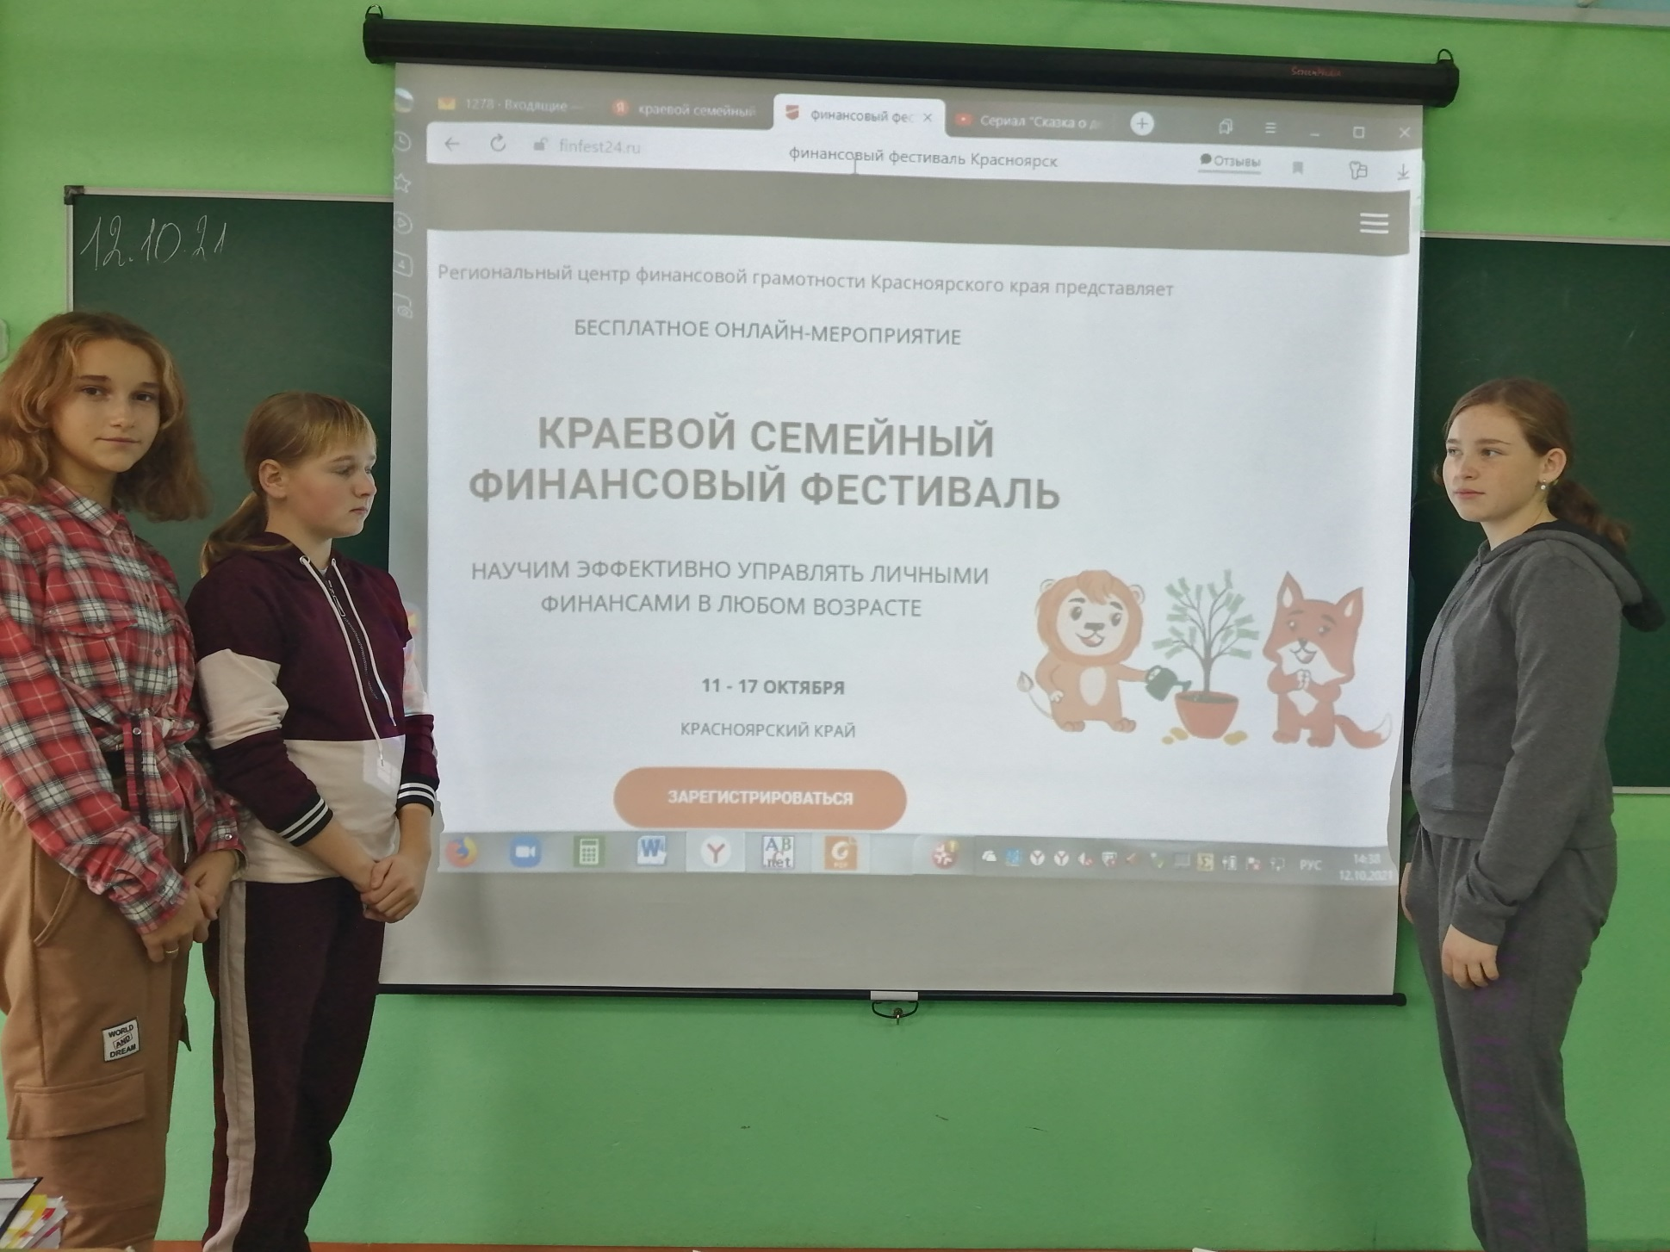
https://nsyda-24.ru/2022/10/14/краевой-семейный-фестиваль-2022/

Slide 2
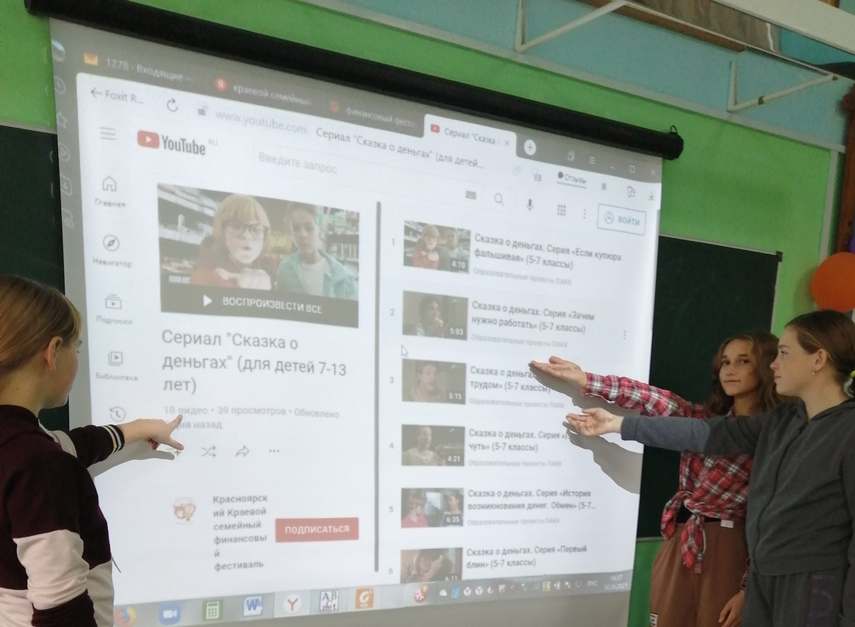

Slide 3
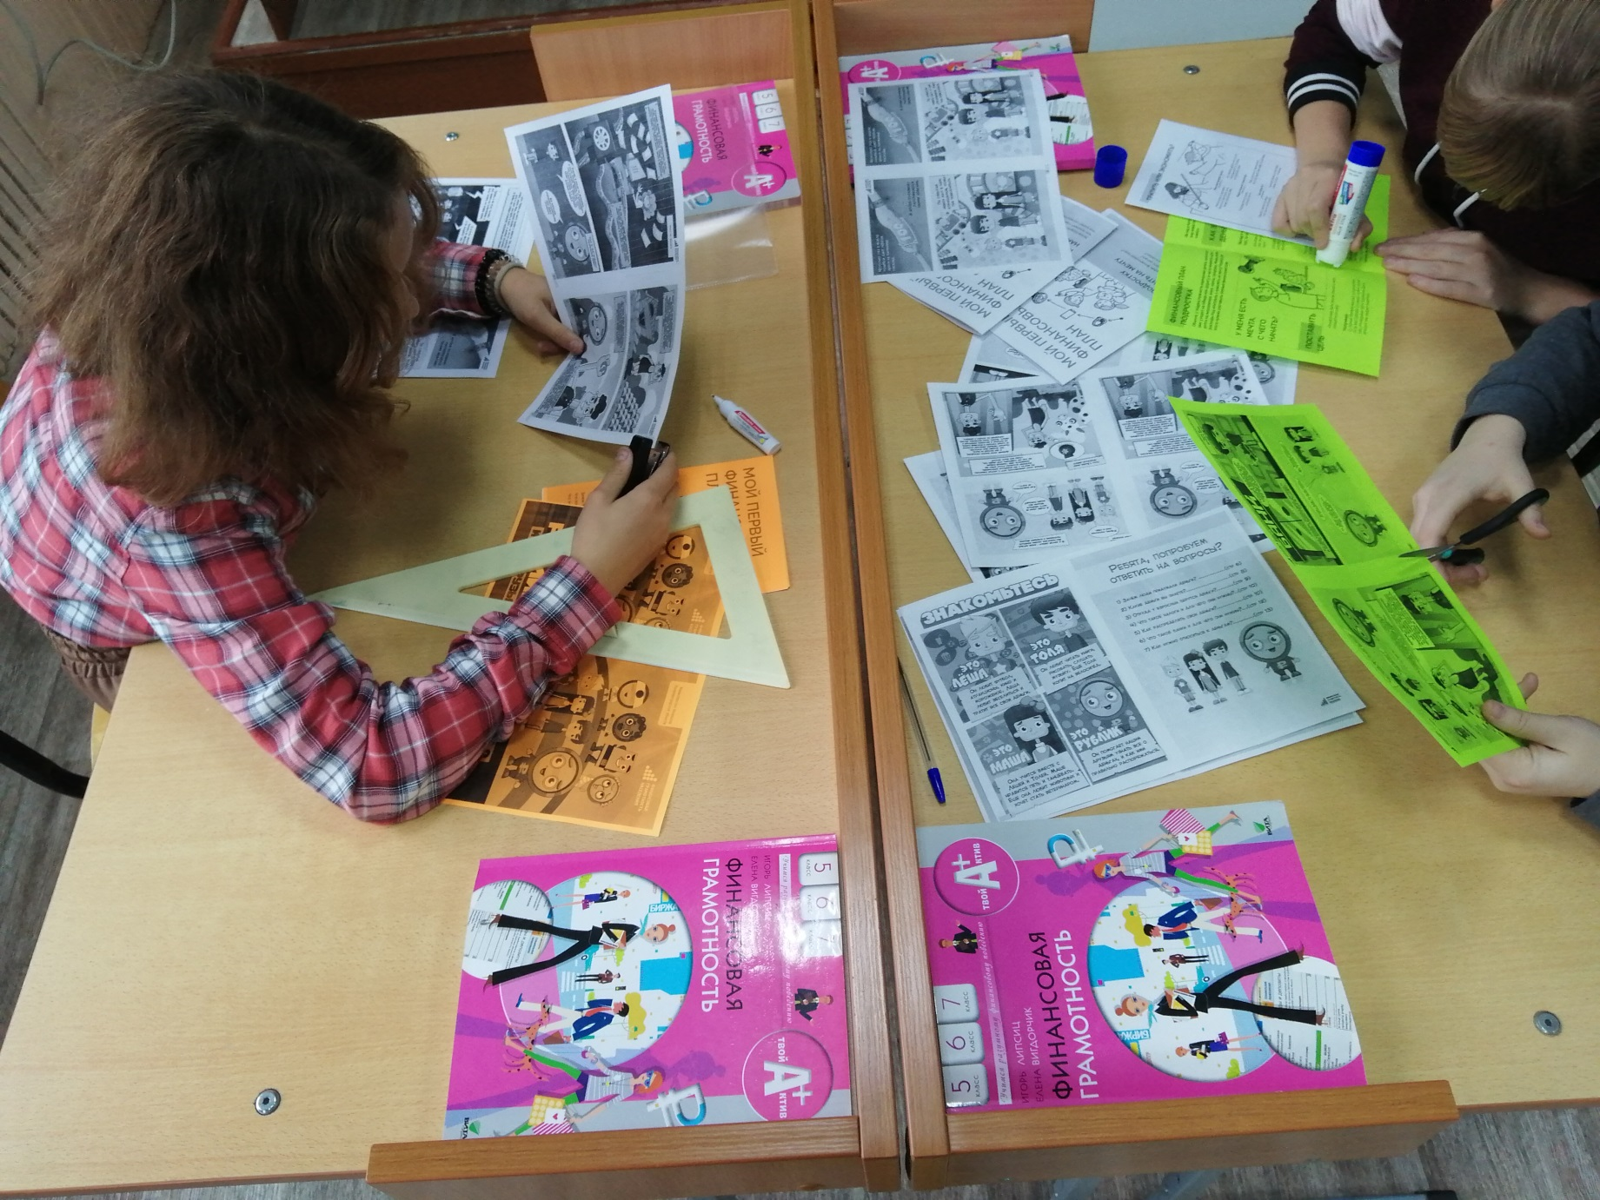

Slide 4
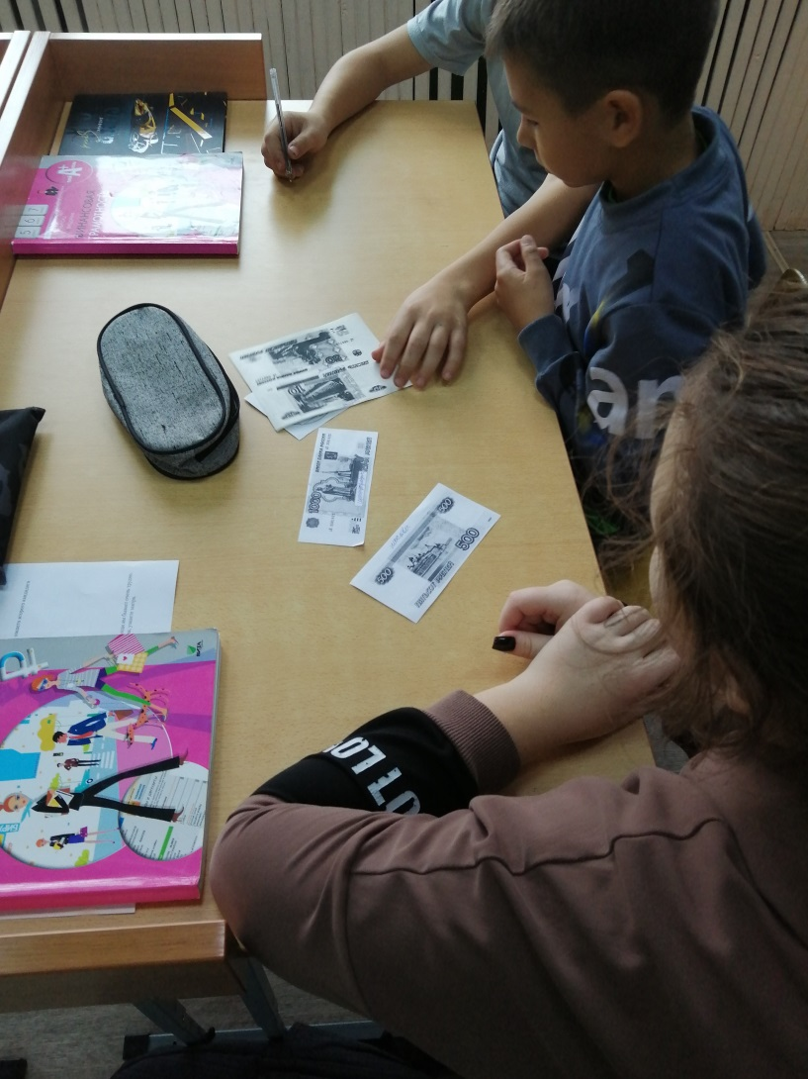
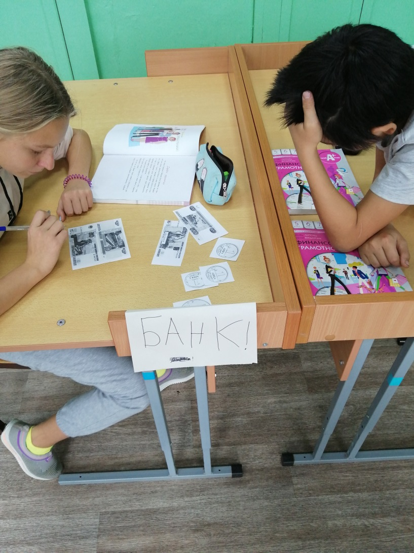

Slide 5
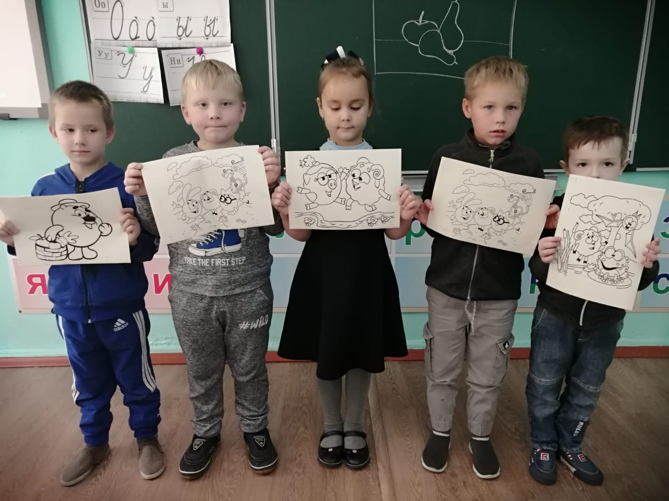

Slide 6
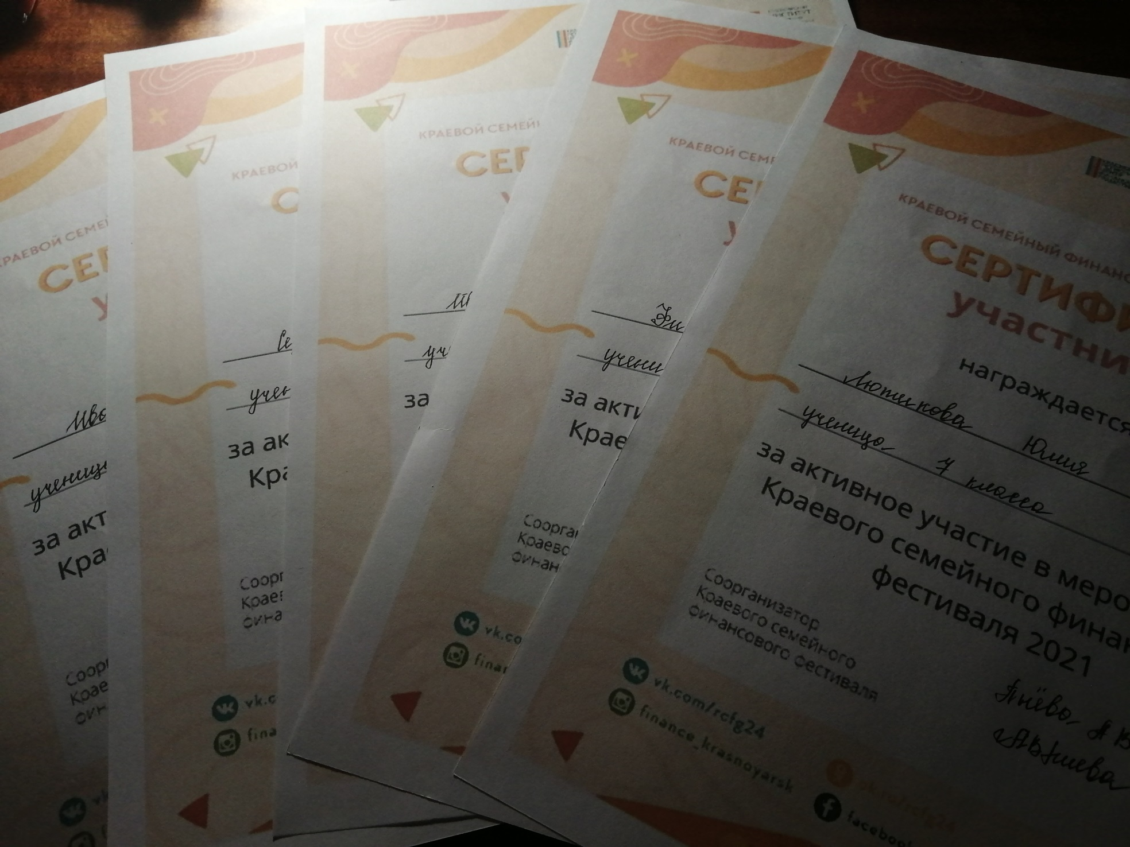

Slide 7


Slide 8
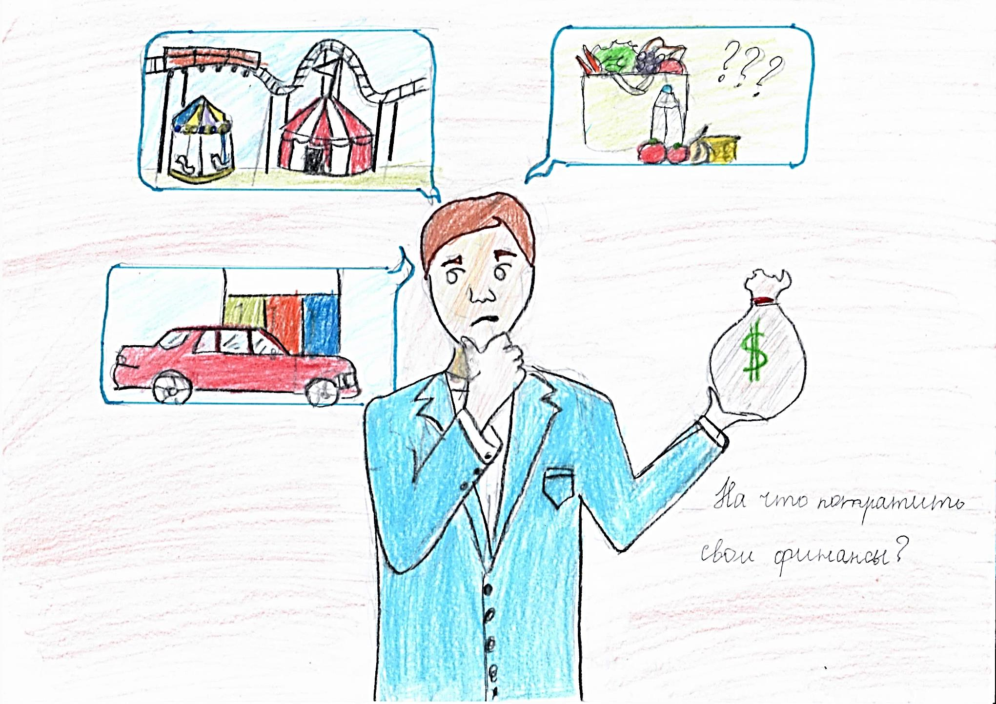
Иванова Александра, 4 класс

Slide 9
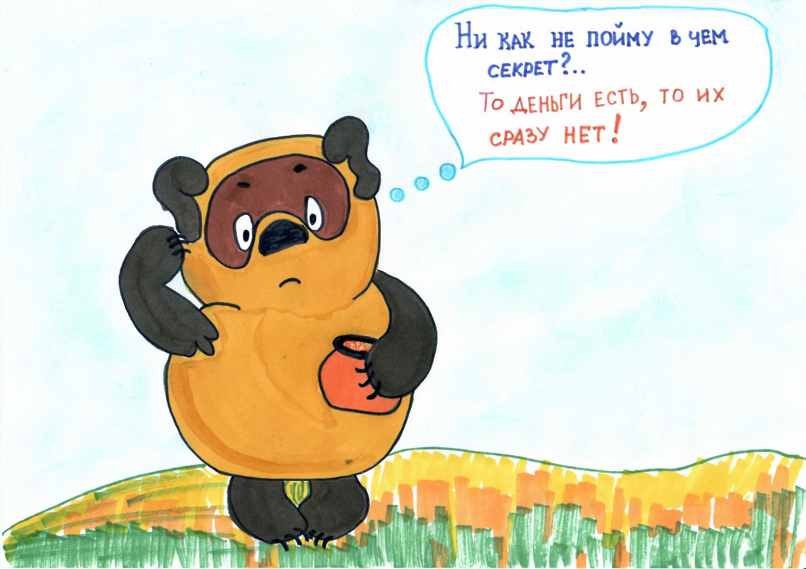
Кокорина Виолетта, 5 класс

Slide 10
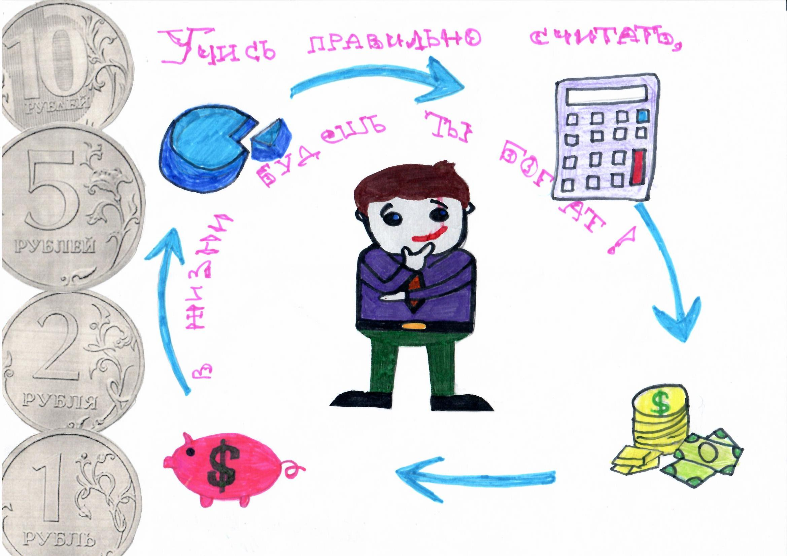
Мильбергер Варвара, 4 класс

Slide 11
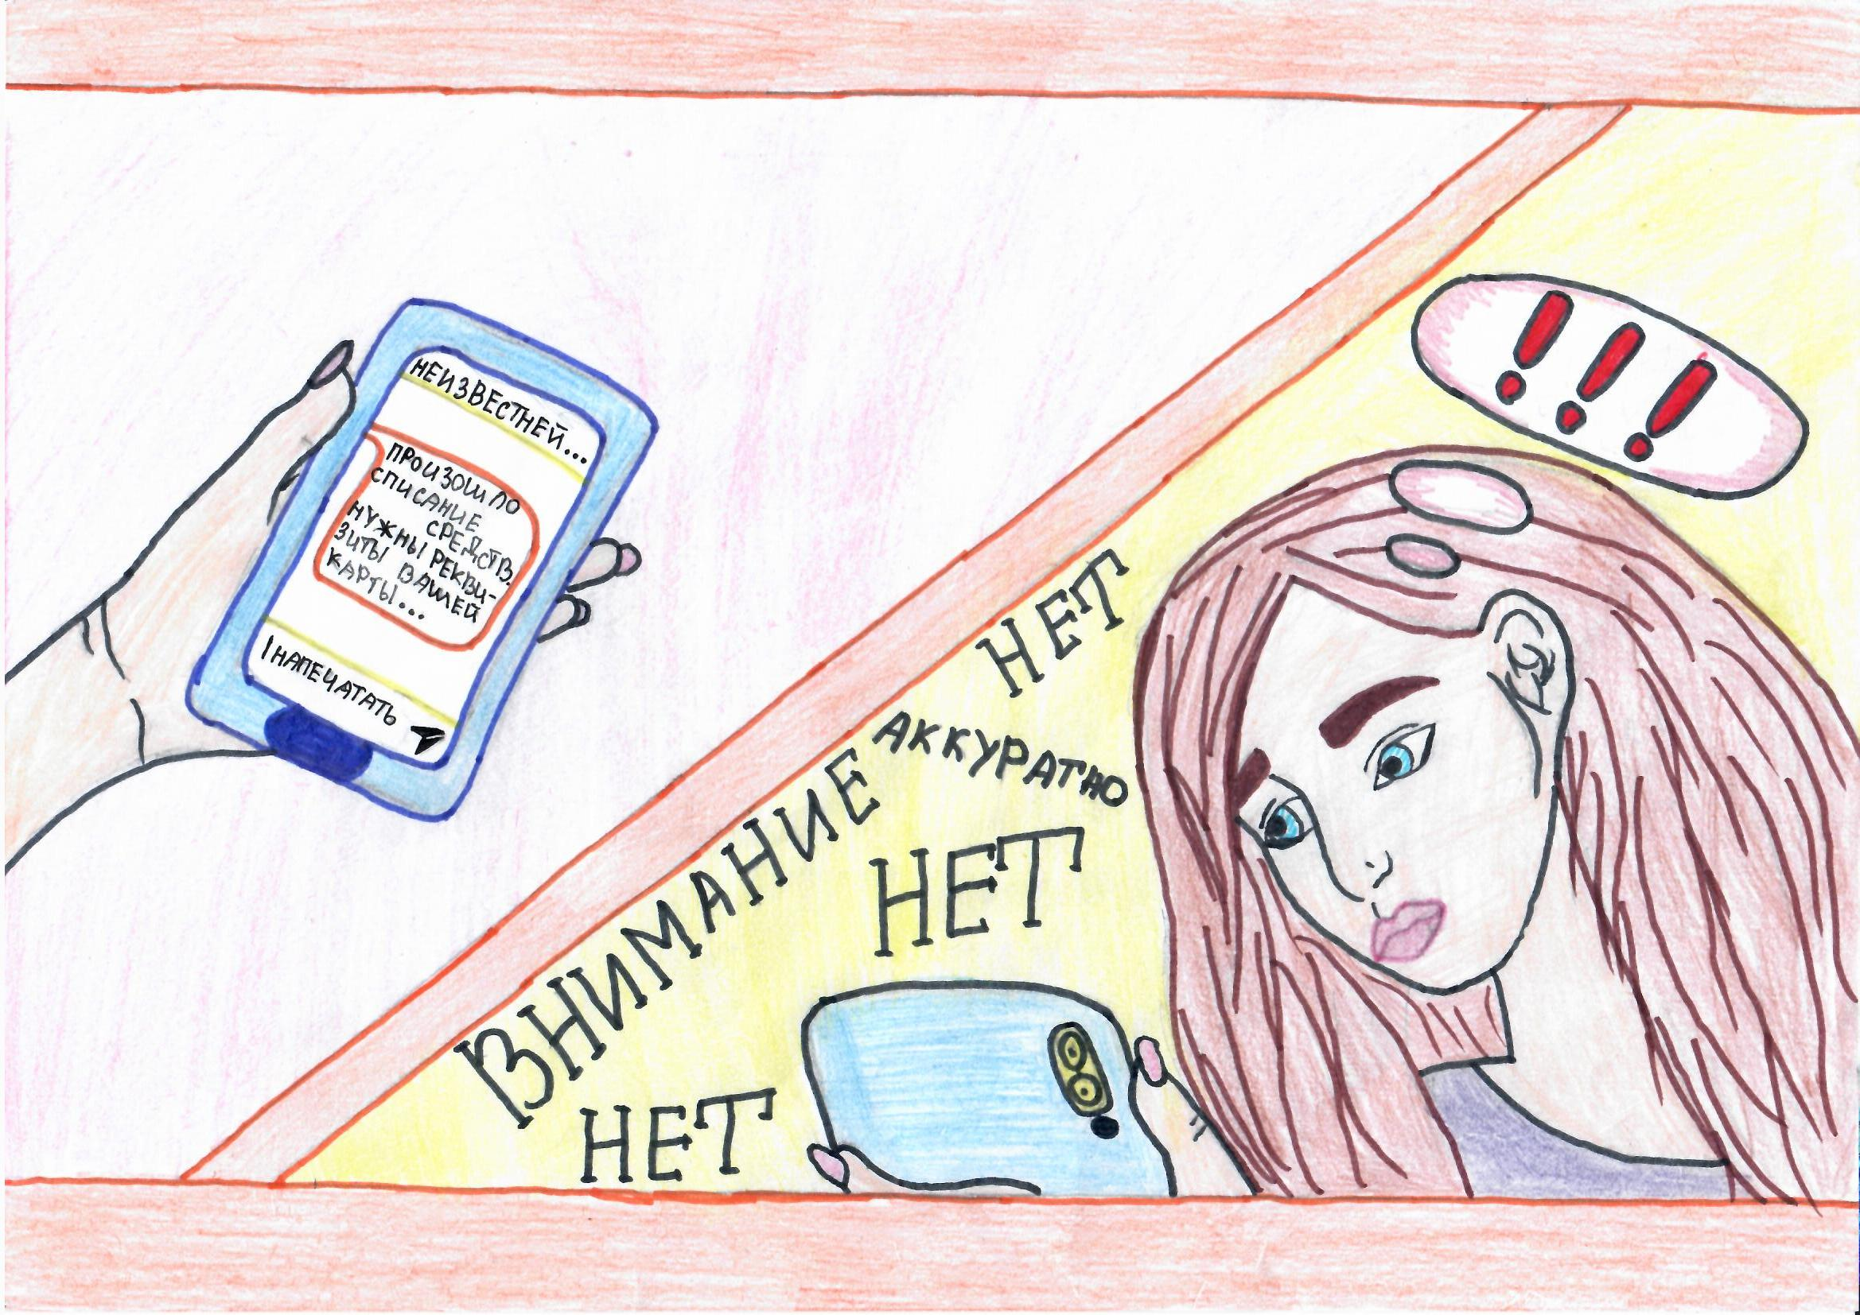
Клыпа Ульяна, 6 класс

Slide 12
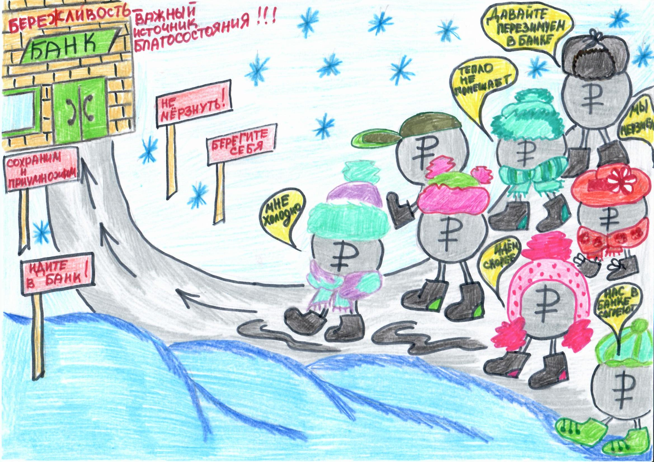
Пнев Максим, 1 класс

Slide 13
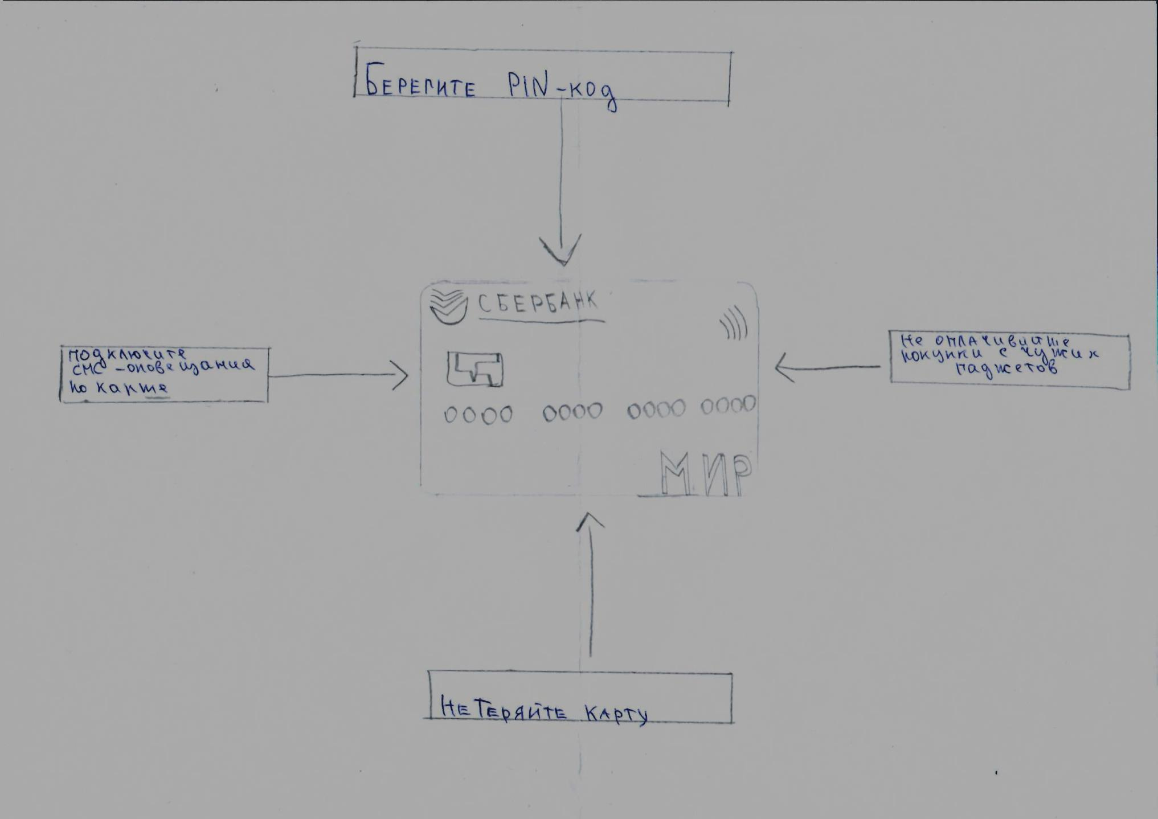
Шилова Валерия, 6 класс

Slide 14

Покатилова Милана
Ученица МБОУ «Новосыдинская СОШ»
Краснотуранский район

Slide 15
Мильбергер Варвара
Ученица МБОУ «Новосыдинская СОШ»
Краснотуранский район

Slide 16
Иванова Александра
Ученица МБОУ «Новосыдинская СОШ»
Краснотуранский район

Slide 17
Шилова Валерия
Ученица МБОУ «Новосыдинская СОШ»
Краснотуранский район

Slide 18
Клыпа Ульяна
Ученица МБОУ «Новосыдинская СОШ»
Краснотуранский район

Slide 19
Кокорина Виолетта
Ученица МБОУ «Новосыдинская СОШ»
Краснотуранский район

